Slide 1
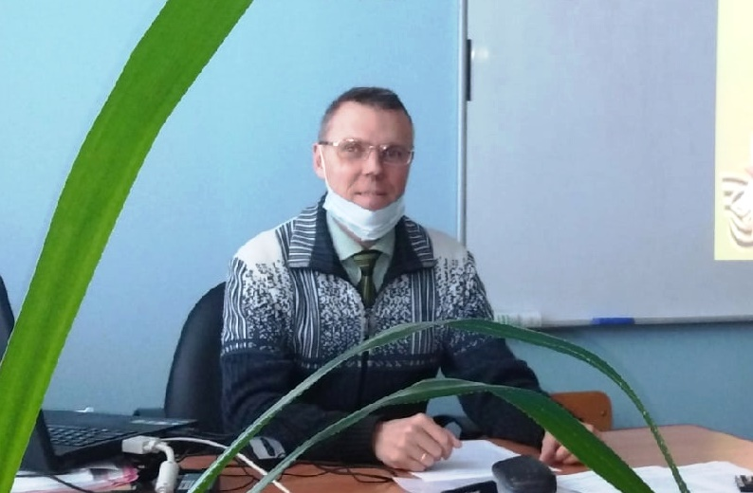
государственное бюджетное профессиональное образовательное учреждение
Саратовской области
«Балашовский политехнический лицей»
ПОРТФОЛИО
Заварзина
Дмитрия
Владимировича
Преподаватель

Slide 2
Содержание
Общие сведения
Использование современных образовательных технологий
Методические материалы и программные материалы
Повышение квалификации
Мои достижения
Достижения моих обучающихся
Результаты успеваемости обучающихся
Декада точных наук (математика, информатика, физика)

Slide 3
Общие сведения
ФИО: Заварзин Дмитрий Владимирович
Дата рождения: 12 февраля 1977
Образование: Балашовский государственный педагогический институт
Место работы: ГБПОУ СО «Балашовский политехнический лицей»
Педагогический стаж: в данном образовательном учреждении – 7 лет
Занимаемая должность: преподаватель
Квалификационная категория: нет
Преподаваемые учебные предметы: Математика
E-mail: zavarbal64@mail.ru

Slide 4
Мои разработки
Рабочая программа по учебному предмету Математика для профессии Сварщик (ручной и частично механизированной сварки (наплавки)) технологического профиля: https://intolimp.org/publication/rabochaia-proghramma-po-uchiebnomu-priedmietu-matiematika.html
Рабочая программа по учебному предмету Математика для профессии Мастер по обработке цифровой информации технологического профиля: https://videouroki.net/razrabotki/rabochaia-proghramma-po-uchiebnomu-priedmietu-matiematika.html
Рабочая программа по учебному предмету Математика для профессии Продавец, контролер-кассир социально-экономического профиля: http://multiurok.ru/files/rabochaia-programma-po-uchebnomu-predmetu-matem-63.html
Открытый классный час на тему: «Четвероногие друзья на страже Родины»: https://videouroki.net/razrabotki/rabochaia-proghramma-po-uchiebnomu-priedmietu-matiematika.html
Открытое внеклассное мероприятие: «Математический турнир»: https://videouroki.net/razrabotki/rabochaia-proghramma-po-uchiebnomu-priedmietu-matiematika.html
Открытый урок на тему: «Производная функции, ее геометрический и физический смысл»: https://videouroki.net/razrabotki/rabochaia-proghramma-po-uchiebnomu-priedmietu-matiematika.html

Slide 5
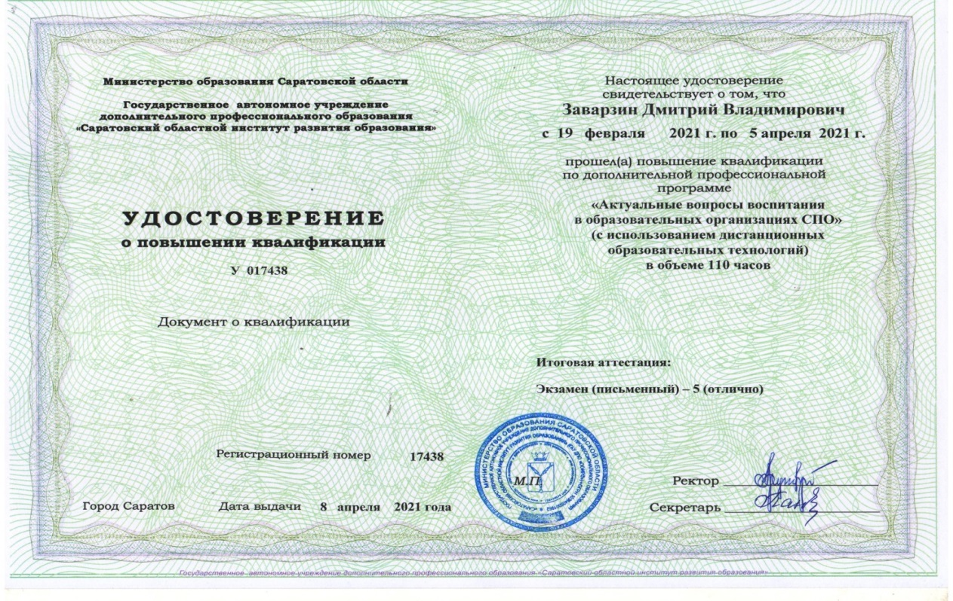
Повышение квалификации

Slide 6

Мои достижения

Slide 7
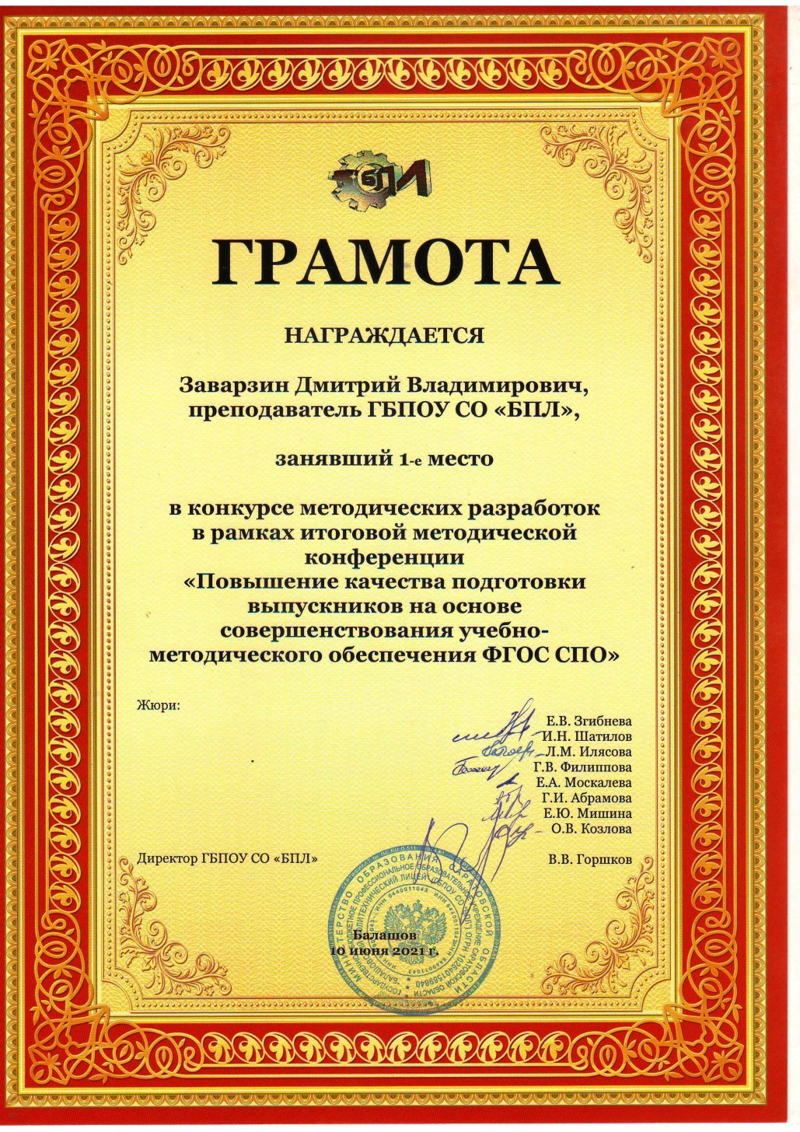
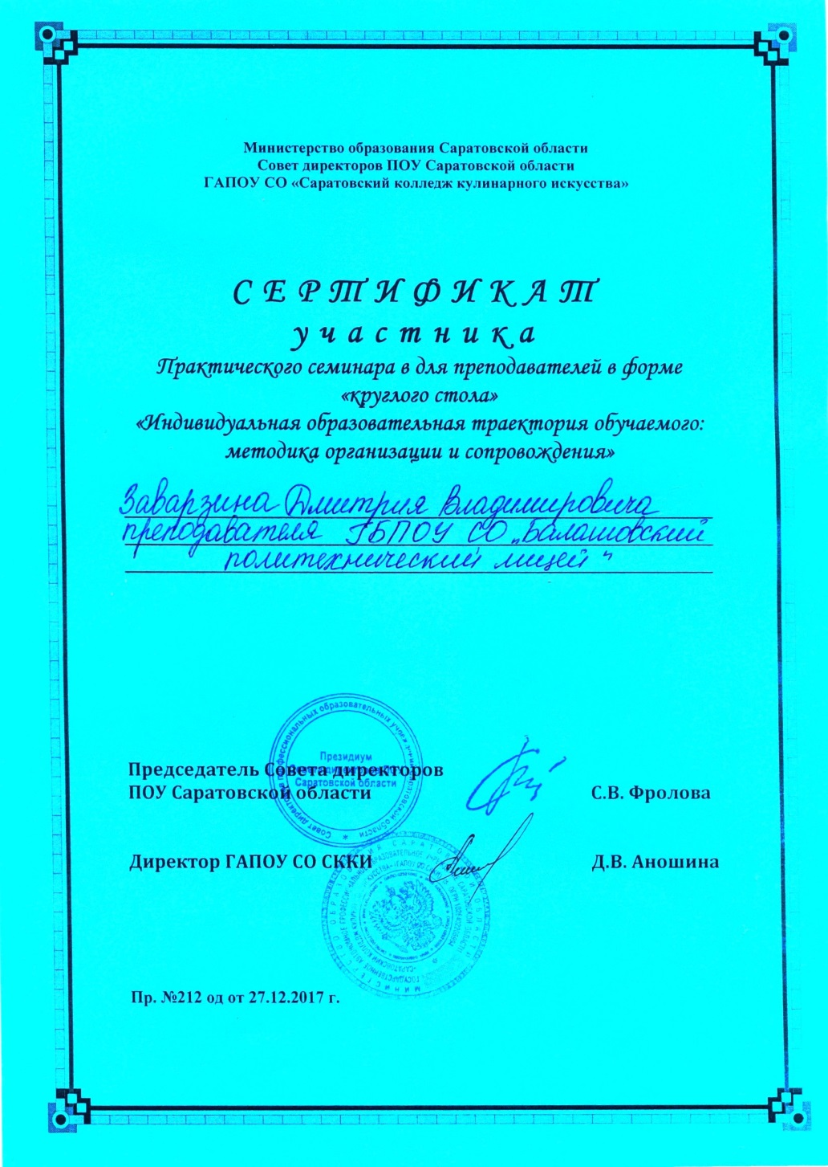

Семинары, конференции

Slide 8
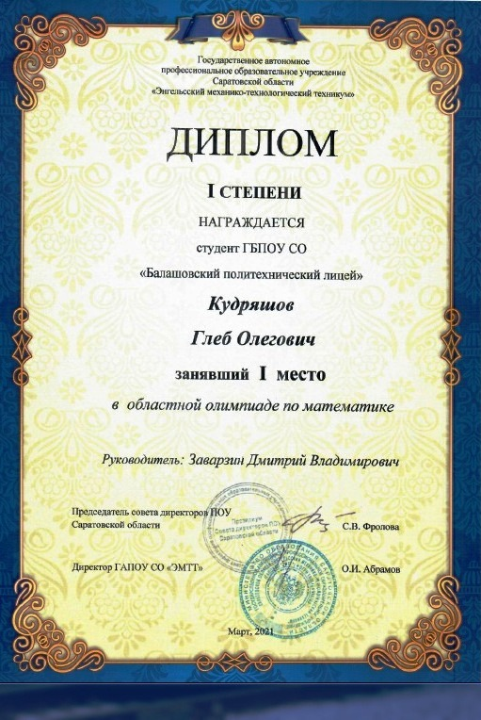

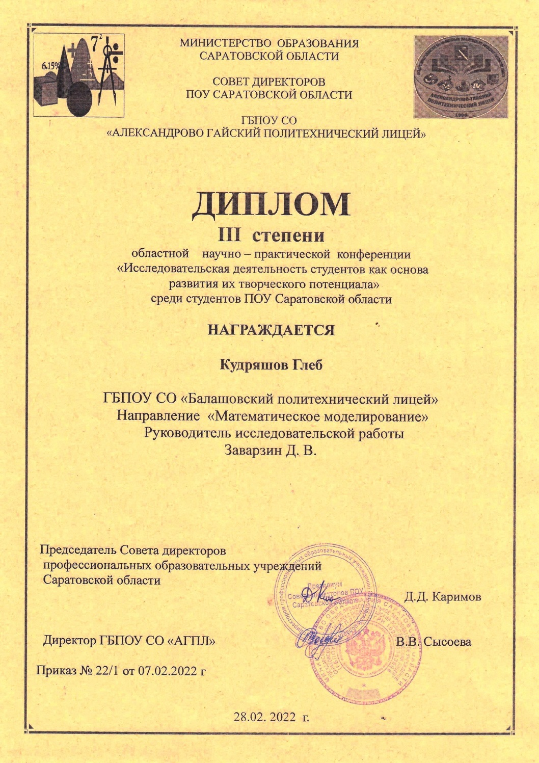
Олимпиады обучающихся

Slide 9



Slide 10


Участие в вебинарах

Slide 11



Slide 12

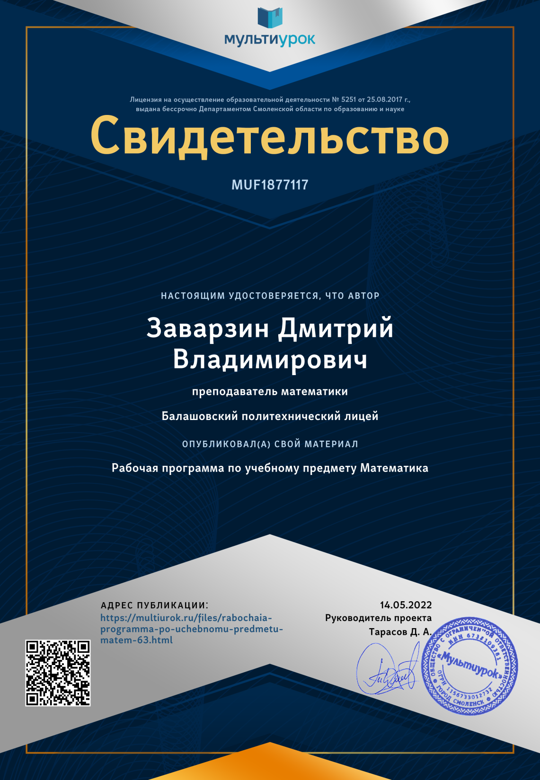

Slide 13


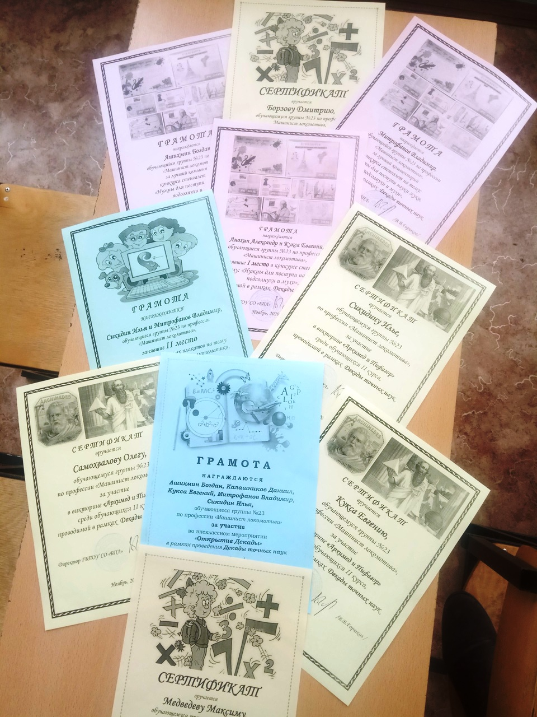
Декада точных наук (математика, информатика, физика)

Slide 14
Результаты успеваемости обучающихся и
динамика показателей предметных результатов обучающихся (качество знаний)
Показатели | Учебный год
 | 2019-2020 | 2020-2021
Успеваемость, % | 100 | 100
Качество знаний, % | 54,2 | 68,0

Slide 15
Спасибо за внимание!

